Slide 1
Веб-сервис для автоматизации отбора кандидатов на основе обработки текста резюме и вакансий

Slide 2
Реферат
Пояснительная записка содержит: 76 страниц, 28 рисунков, 10 таблиц, 1 приложение, 32 источника.
Ключевые слова: автоматизация рекрутинга, веб-сервис, подбор кандидатов, Django, HR-tech
Целью данной работы является разработка веб-сервиса для автоматизации отбора кандидатов на основе обработки текстовой информации из резюме и вакансий с использованием технологий обработки естественного языка (NLP) и машинного обучения.
В работе проведён анализ существующих методологий разработки и технологий построения веб-сервисов, рассмотрены стратегии и инструменты развертывания, реализована архитектура микросервисной системы, включающая обработку и сопоставление резюме и вакансий. Также выполнено тестирование прототипа на синтетических данных и реализован пользовательский интерфейс, направленный на повышение эффективности рекрутинга и снижение влияния человеческого фактора.

Slide 3




Актуальность работы
HeadHunter (hh.ru) — крупнейшая российская компания интернет-рекрутмента
LinkedIn — американская социальная сеть для поиска и установления деловых контактов
Поиск талантов на основе искусственного интеллекта
Платформа на основе AI для подбора, удержания и развития талантов

Slide 4
Цель НИР
Целью данной работы является создание веб-сервиса, предназначенного для автоматизации процесса отбора кандидатов на основе анализа текстовой информации из резюме и вакансий, с возможностью ранжирования кандидатов по степени соответствия требованиям.

Slide 5
Задачи НИР
Провести обзор предметной области и технологий построения веб-сервисов для автоматизации отбора кандидатов.
Выполнить сравнительный анализ технологий.
Разработать бизнес-модель веб-сервиса и определить функциональные требования с использованием UML/BPMN.
Спроектировать архитектуру веб-сервиса с применением паттерна DDD и выбрать технологические решения.
Реализовать программный модуль веб-сервиса.

Slide 6
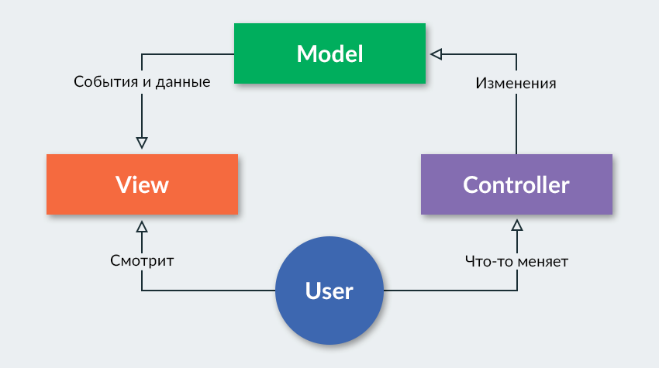
Model view controller

Slide 7
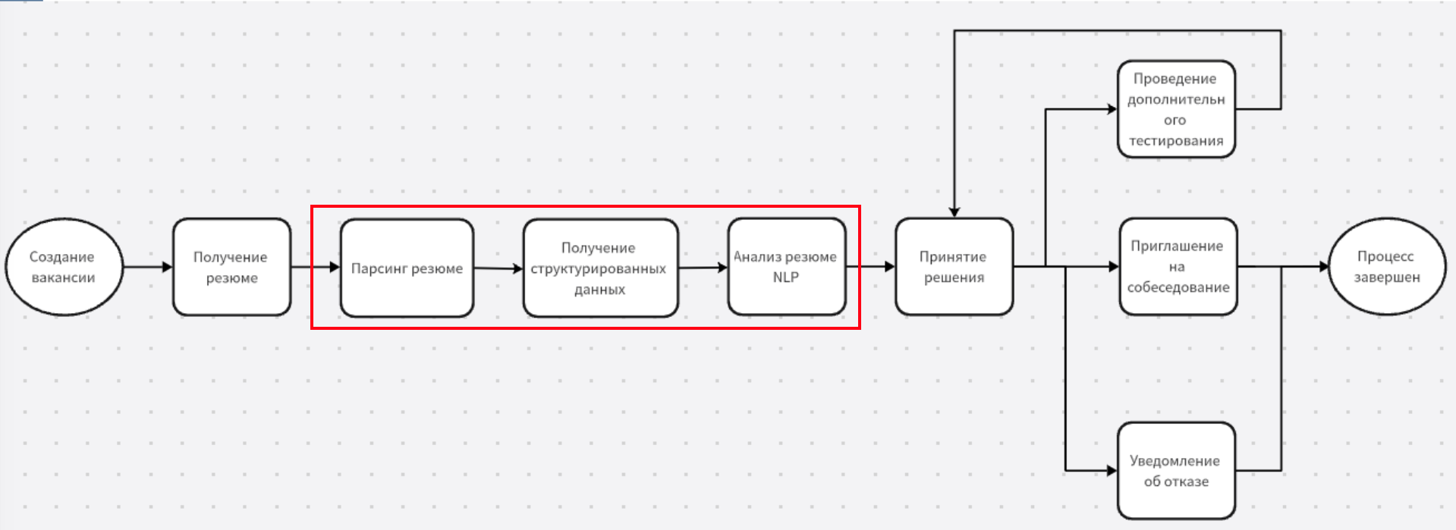
Диаграмма TO BE

Slide 8
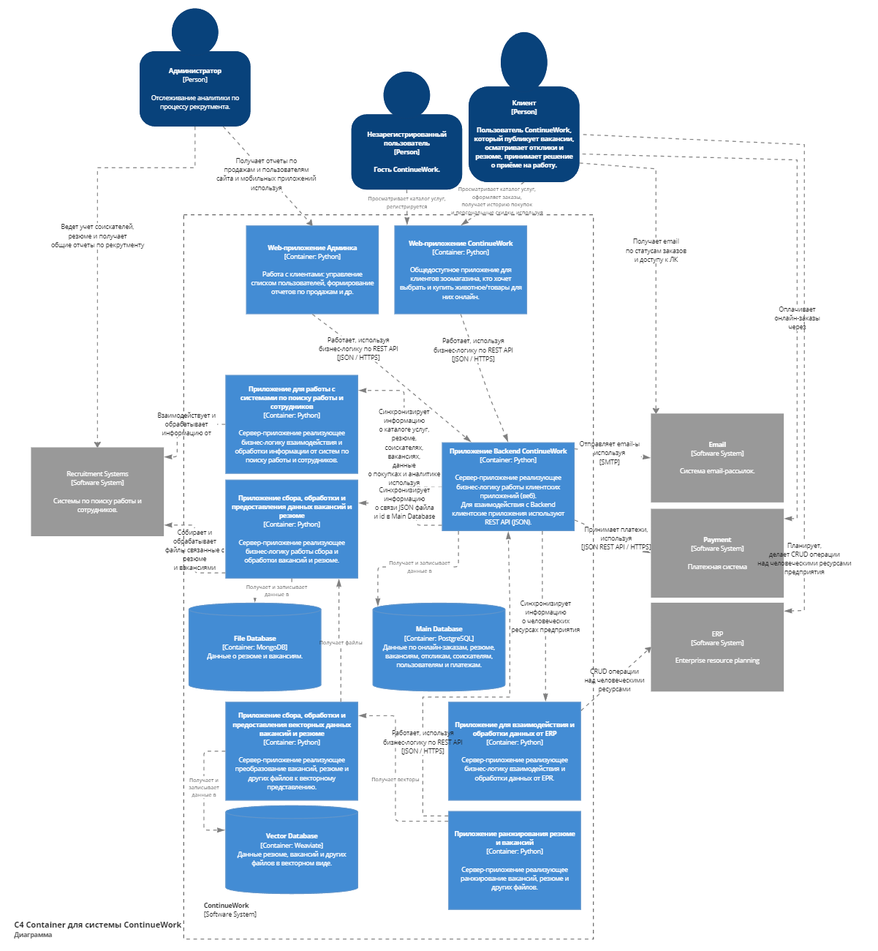
Архитектура C4 Container

Slide 9
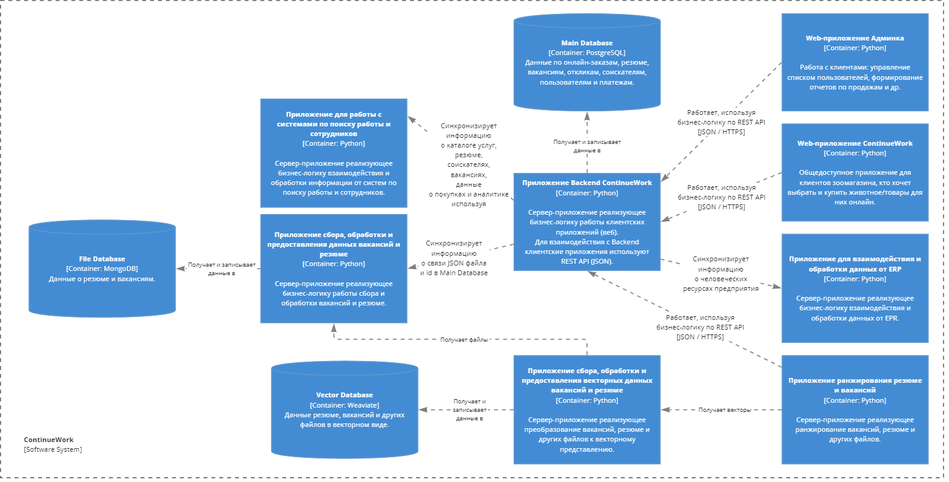
Архитектура C4 Container: разрабатываемая система

Slide 10





Инструментальные средства
Язык программирования и ide, используемые при разработке
Платформа для хостинга веб-сайта
СУБД
Приложение для развертывания программной системы

Slide 11
Отобранные фреймворки
Фреймворк | Назначение | Производительность | Масштабируемость
Django | Сложные веб-приложения | Средняя | Высокая
FastAPI | Быстрые API | Высокая | Высокая
Flask | Малые приложения | Средняя | Средняя
Spring Boot (Java) | Enterprise-решения | Высокая | Очень высокая
Ruby on Rails | Быстрая разработка | Средняя | Средняя
Express.js (Node.js) | Лёгкий бэкенд и API | Высокая | Средняя

Slide 12
Заключение
В результате выполнения работы было разработана работоспособное web решение, позволяющие сопоставлять загружать, удалять, просматривать и ранжировать резюме на основе информации из вакансий.
В дальнейшем планируется:
Разработать недостающие компоненты сервиса.
Апробация различных алгоритмов user-flow.
Переход к реализации MVP на основе текущего прототипа.
Развитие разработанного решения в указанных направлениях позволит достичь конечной поставленной цели.

Slide 13
Список литературы
Байдыбеков А.А., Гильванов Р.Г., Молодкин И.А. Современные фреймворки для разработки WEB-приложений, 2020.
Дергачев А.М., Кореньков Ю.Д., Логинов И.П., Сафронов А.Г. Технологии Веб-сервисов. Университет ИТМО, 2021.
Удальцова Н.Л. Особенности проведения Customer Development в процессе коммерциализации минимального жизнеспособного продукта, 2024.
Brown T., Davis K. AI in Recruitment: Transforming Talent Acquisition. — New York: Springer, 2019.
Хекслет. Почему Django — лучший фреймворк для разработки сайтов [Электронный ресурс] — https://ru.hexlet.io/blog/posts/pochemu-django-luchshiy-freymvork-dlya-razrabotki-saytov (дата обращения: 01.04.2025).

Slide 14
Спасибо за внимание!

Slide 15
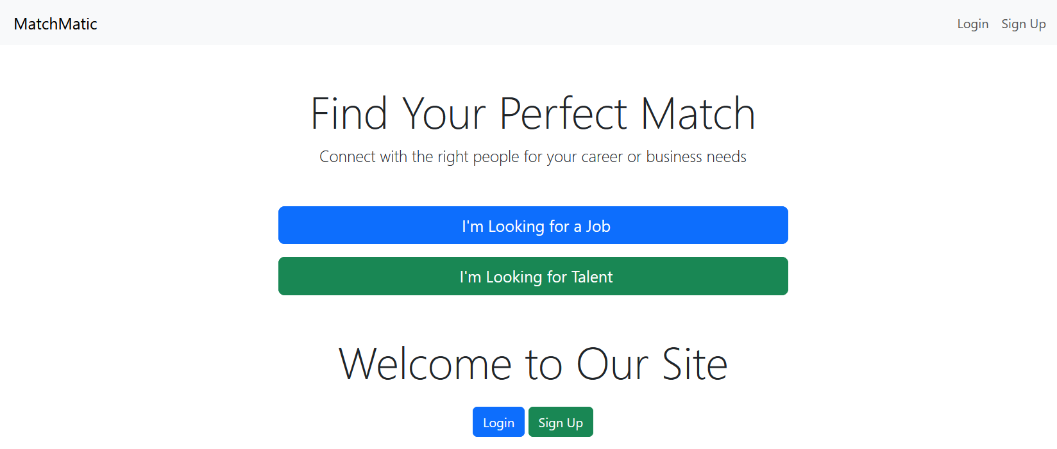

Slide 16
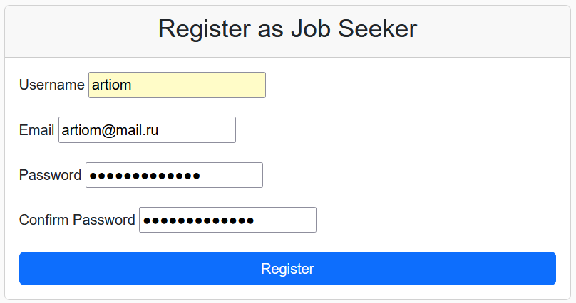

Slide 17
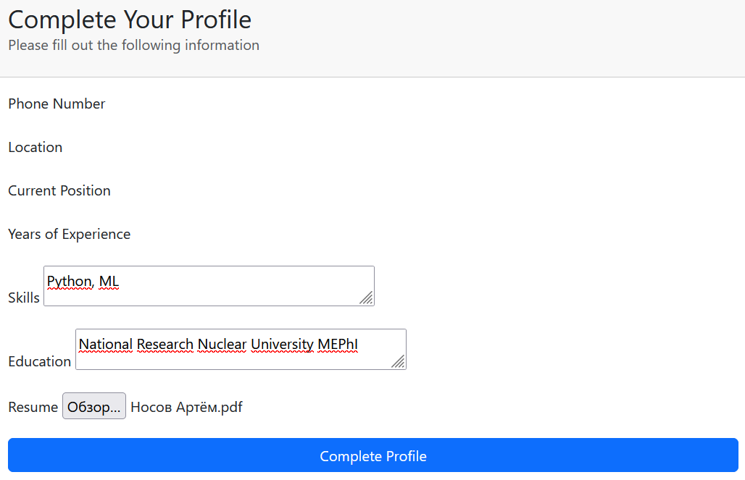

Slide 18
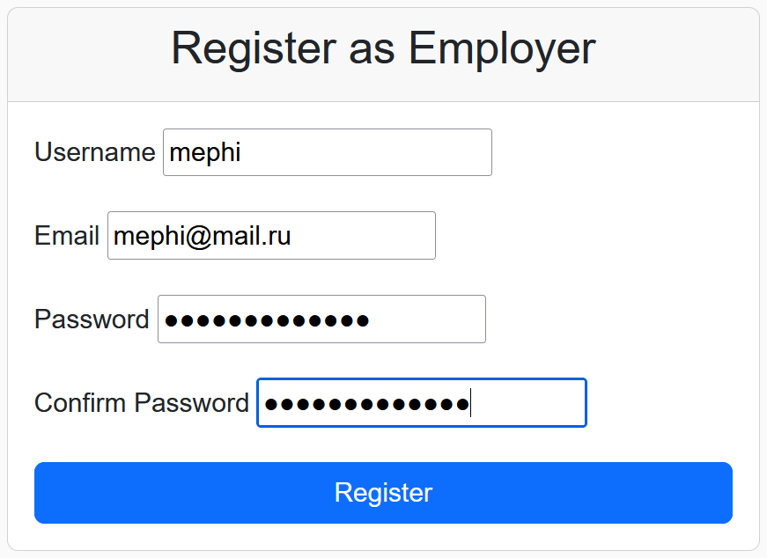

Slide 19
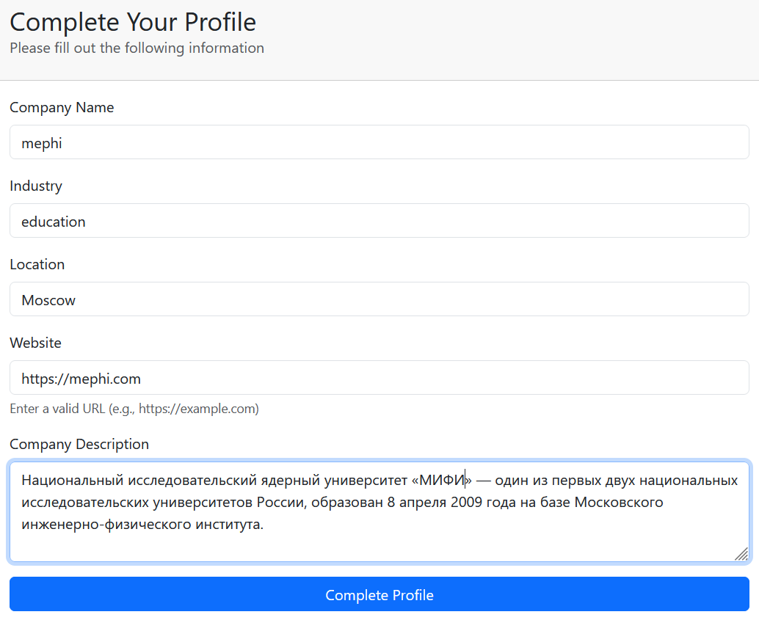

Slide 20
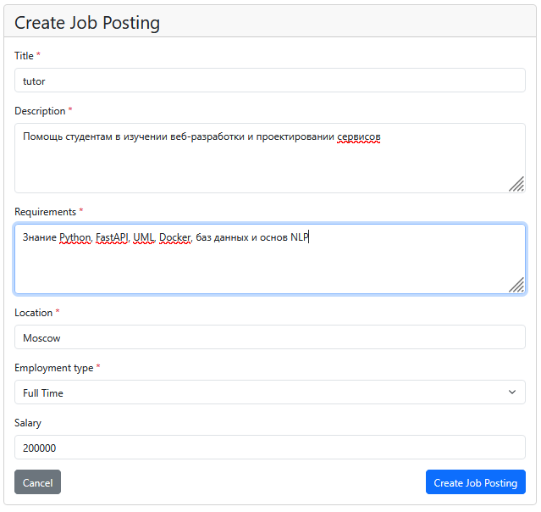

Slide 21
